Slide 1
메모장 만들기
One day Project ppt
Kim yeon-ji

Slide 2
Table of Contents
01
02
서비스 기획 의도
시스템 설계
03
페이지 및 코드 설명

Slide 3
서비스 기획 의도
01

Slide 5
시스템 설계
02
You could enter a subtitle here
if you need it

Slide 6
1) 개발 환경 구성
Developer Tool | Spring Tool Suite
OS | Window 11
CSL | JavaScript
RDBMS | MySQL 8.x
FrameWork | Spring5.x, MyBatis 3.5
Web Pattern | Spring MVC
WAS | Tomcat 9.0
UI | Html5, CSS3

Slide 7
2) 페이지 구성 및 기능
화면 구성 및 기능 | 설명
Memo 홈(리스트) | 메모 리스트들이 나열 되어 있고, 메모 등록 화면으로 갈 수 있는 버튼이 있다.
메모 등록 화면 | 메모 내용 및 이미지 첨부가 가능하다.
디테일 화면 | 작성자, 작성날짜, 작성시간, 메모 내용, 이미지가 자세하게 게시되어 있다.
수정 및 삭제 | 메모 내용과 이미지를 수정 및 삭제 가능하다.

Slide 8
3
페이지 및 코드 설명

Slide 9
Literature Review
Phoenicians
The first model of the alphabet arises from the Phoenicians, from which the Greek appears and, consequently, the Etruscan and Latin languages
At the same time, the Aramaic alphabet emerged, being the precursors of other writing systems such as Hebrew and Arabic
Aramaic

Slide 10
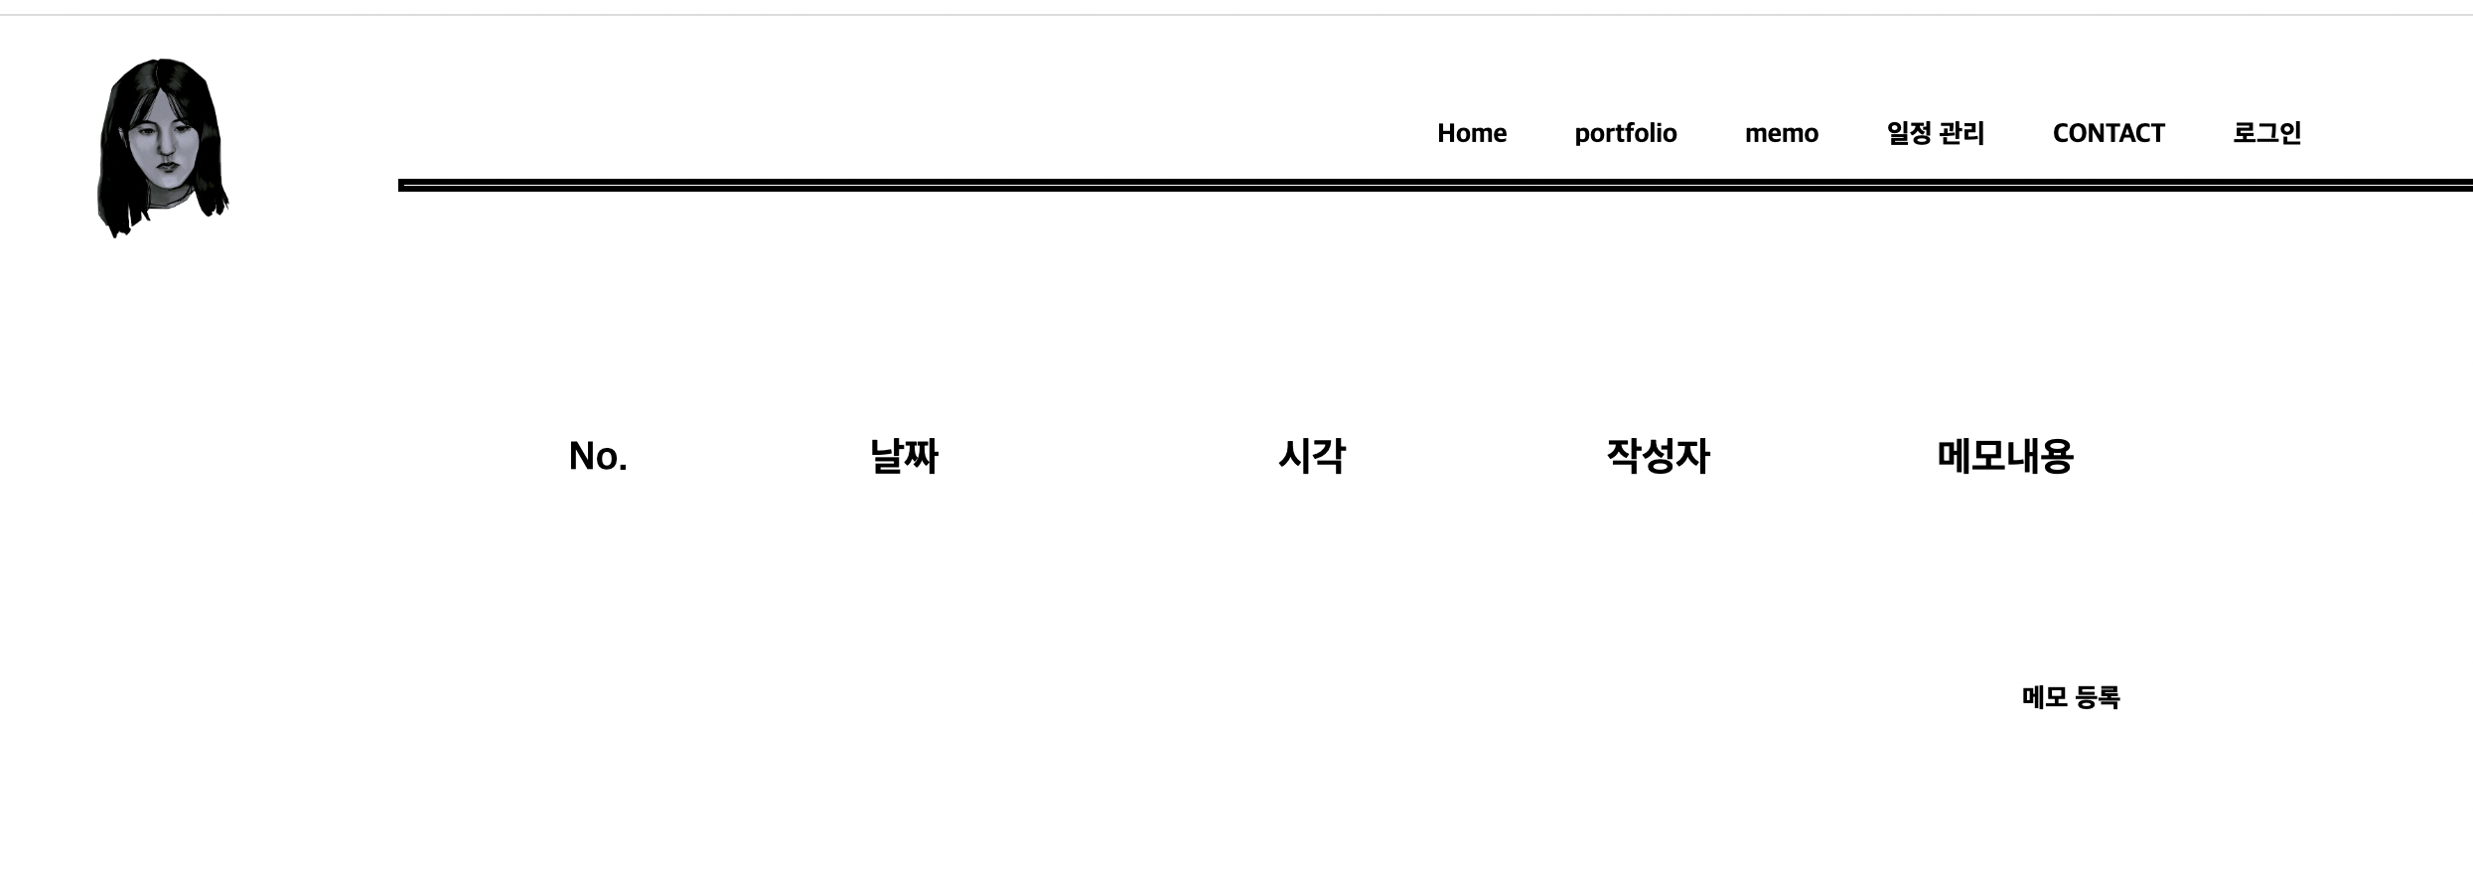
MEMO LIST 화면
메모장 리스트

Slide 11
INSERT 화면

Slide 12
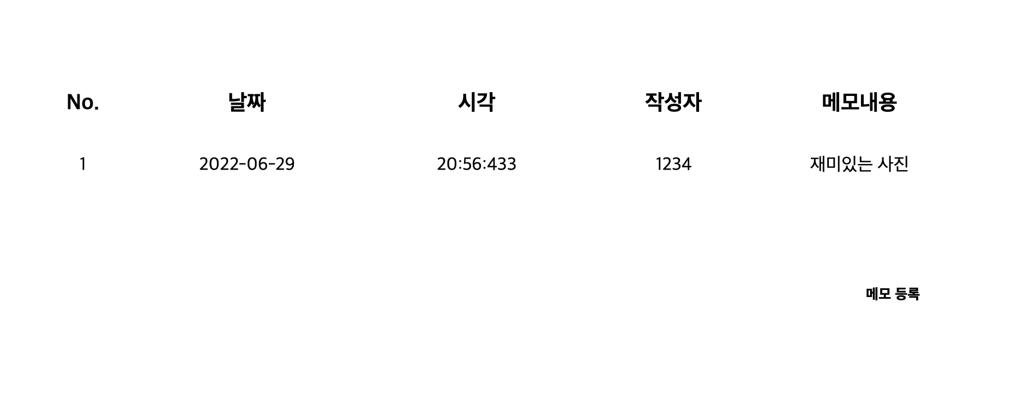
LIST 화면

Slide 14

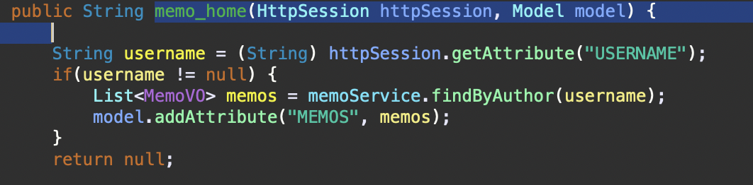
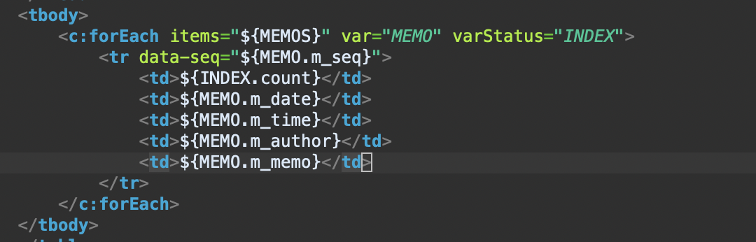
Caption
Caption

Slide 15
Thanks
Git Hub address :

